Slide 1
Embedded IoT Platform Design Methodology
Mai Van Phuong Vu

Slide 2
Content
Functional view specification
Device and component integration
Device and component integration
Application development

Slide 3
Device and component integration

Slide 4
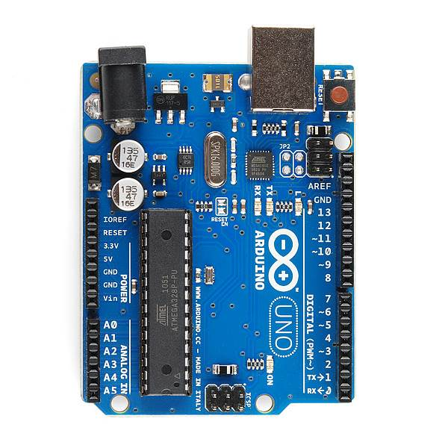
USB
(to Computer)
RESET
PWR IN
SCL\SDA
(I2C Bus)
POWER
5V / 3.3V / GND
Digital I\O
PWM(3, 5, 6, 9, 10, 11)
Analog INPUTS
Notes:
Look up analog ref

Slide 5
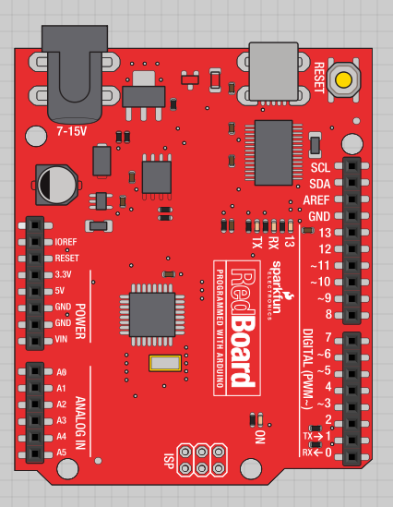

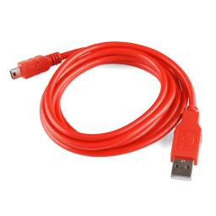
Go ahead and plug your board in!

Slide 6
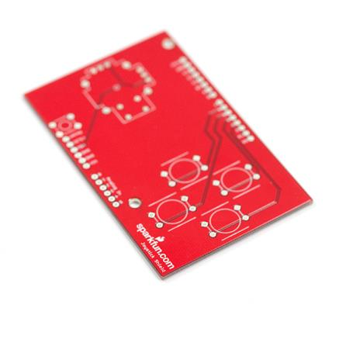
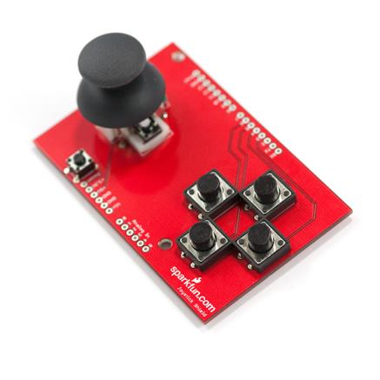
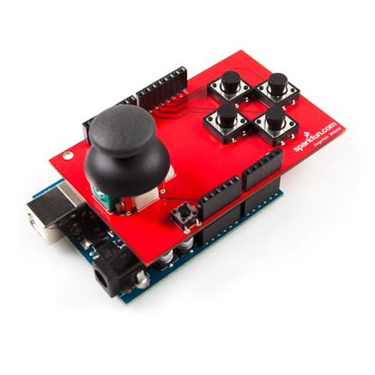
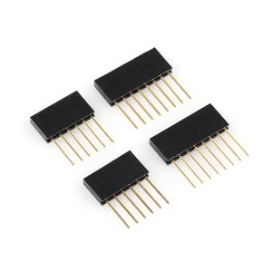
Arduino Shields
PCB
Built Shield
Inserted Shield

Slide 7
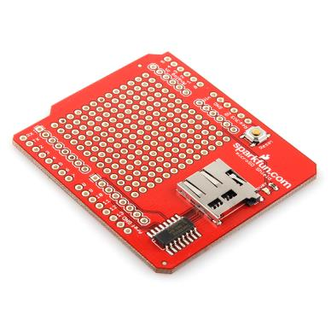
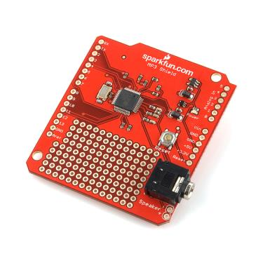
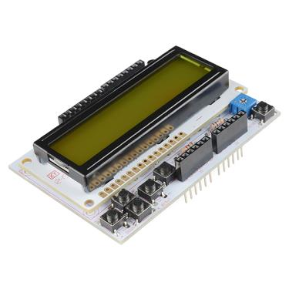
Arduino Shields
Micro SD
MP3 Trigger
LCD

Slide 8
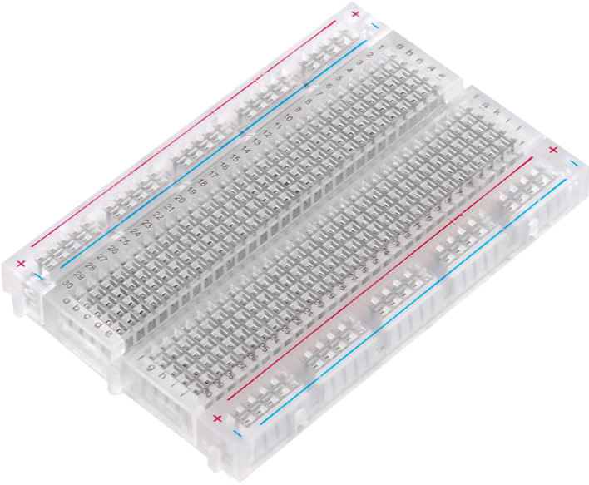
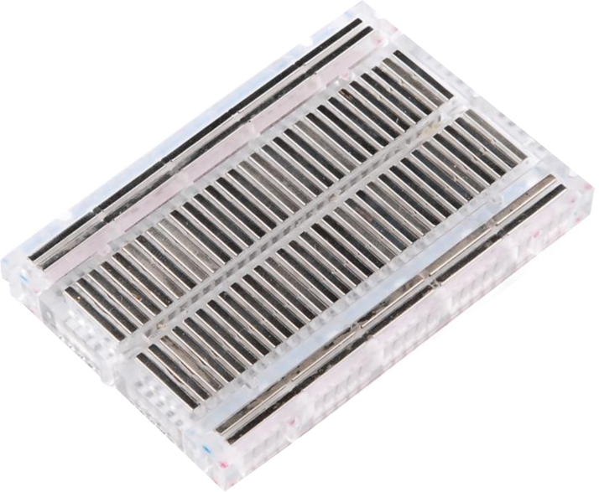
What’s a Breadboard?

Slide 9
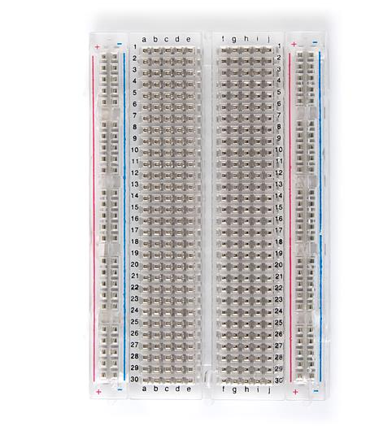
Solderless Breadboard
Each row (horiz.) of 5 holes are connected.
Vertical columns – called power bus are connected vertically

Slide 10
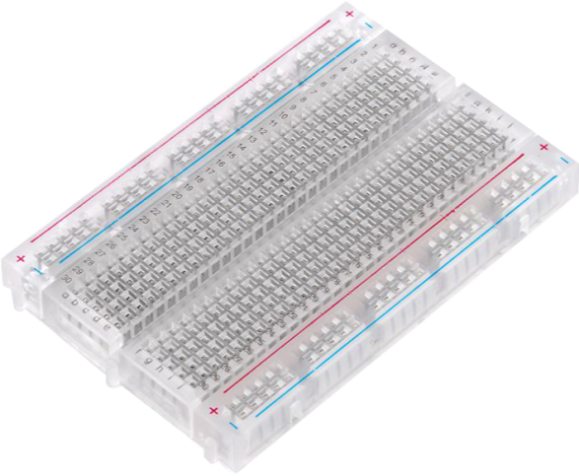
Prototyping Circuits Solderless Breadboard
Một trong những công cụ hữu ích nhất trong bộ công cụ của kỹ sư hoặc Maker. Ba điều quan trọng nhất:
Một breadboard dễ hơn hàn
Rất nhiều lỗ nhỏ được kết nối với nhau, cái nào?
Đôi khi breadboards bị vỡ

Slide 11
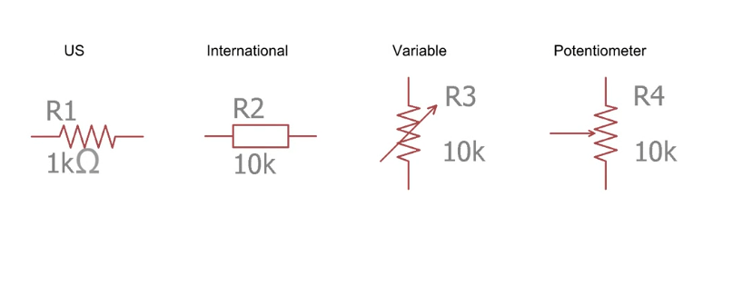
Resistors

Slide 12
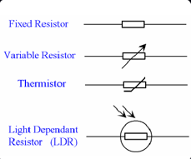
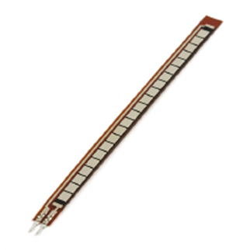
Các loại điện trở
Thermistor
Tế bào quang điện (LDR)
Chiết áp (biến trở nồi, biến trở)
Lực điện trở nhạy cảm
Cảm biến linh hoạt

Slide 13
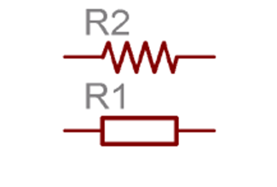
Resistor
Chất dẫn điện, chất cách điện và điện trở
Chống lại lượng điện
Kiểm soát chính xác dòng điện
Được đo bằng Ohm (1Ω - 1MΩ)

Slide 14
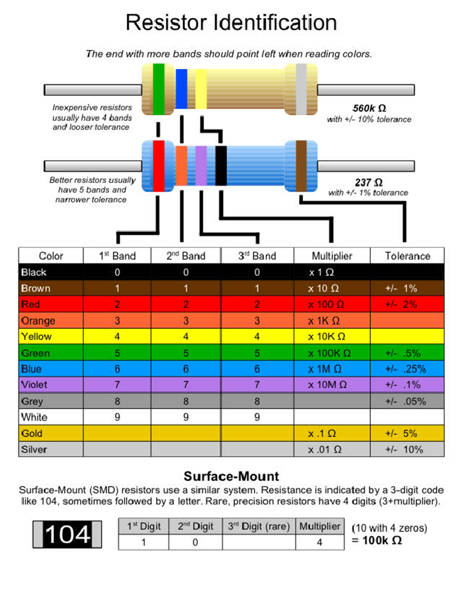
Cách đọc Resistor

Slide 15
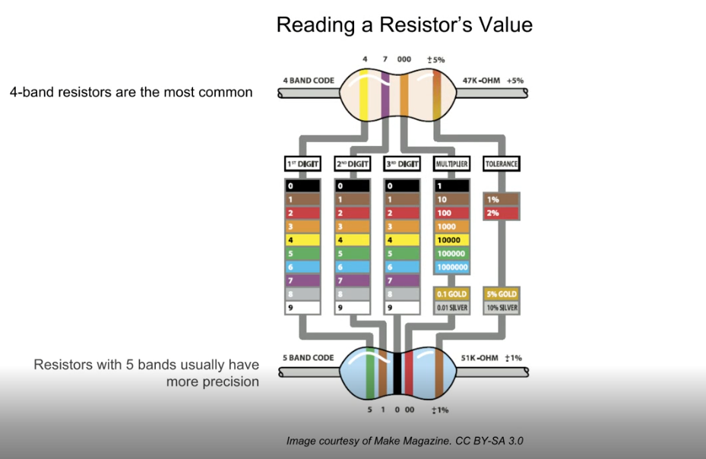
Cách đọc Resistor

Slide 16
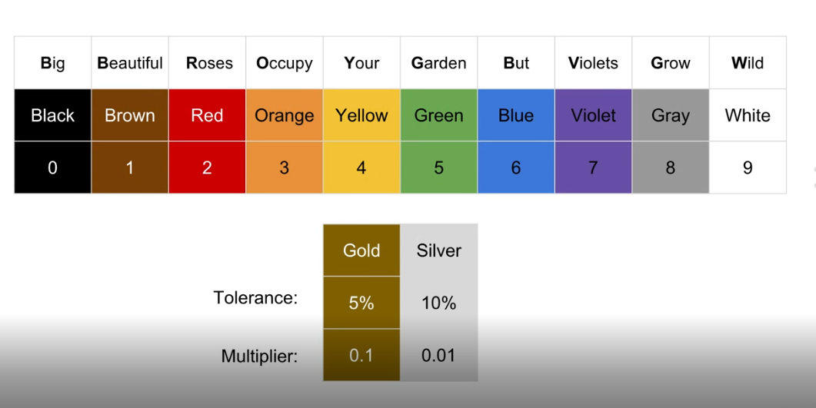
Nhớ bảng màu
https://www.digikey.com/en/resources/conversion-calculators/conversion-calculator-resistor-color-code

Slide 17
Khái Niệm Điện
Dòng điện, điện áp và công suất
Điện áp được đo bằng Volts (V) → V
Dòng điện được đo bằng Ampe (A) → I
Công suất được đo bằng Watts (W) → P
Công suất = Dòng điện x Điện áp (P = I x V)
Dòng điện một chiều (DC) và dòng điện xoay chiều (AC)

Slide 18
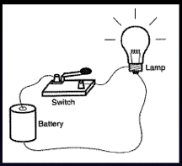
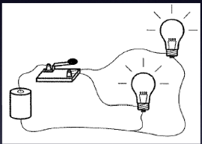
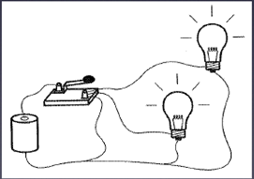
Điện tử cơ bản
Điện
Con đường ít kháng cự nhất
Tất cả năng lượng điện phải được sử dụng
Mạch điện cơ bản
Các thành phần song song
Khác dòng điện, cùng điện áp
Mạch điện cơ bản
Các thành phần nối tiếp
Cùng một dòng điện, giảm điện áp

Slide 19
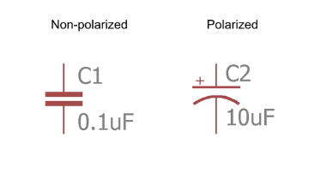
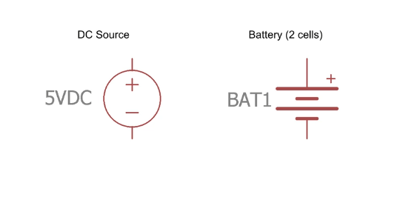
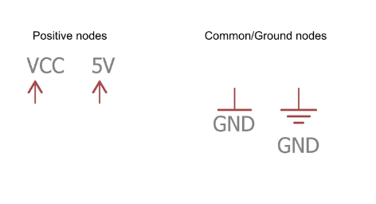
Power - Capacity
Capacitor
Power

Slide 20
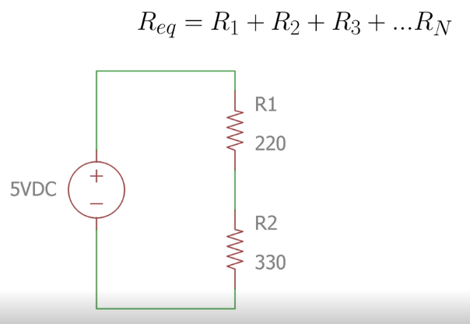
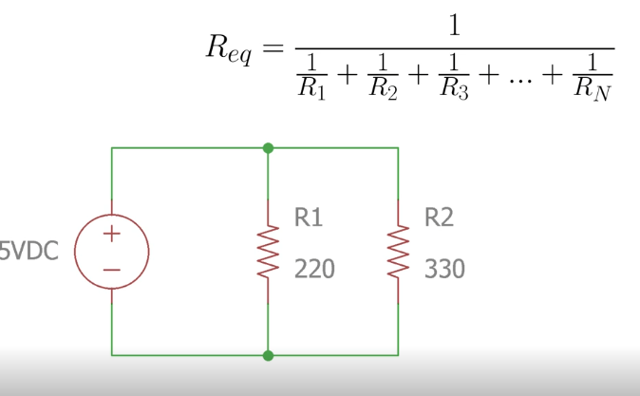
Tính điện trở

Slide 21
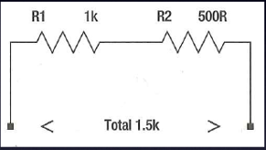
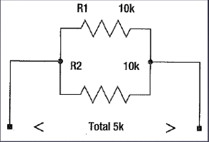
Điện trở và sức đề kháng
R = R1 + R2
R = R1 X R2 / (R1 + R2)

Slide 22
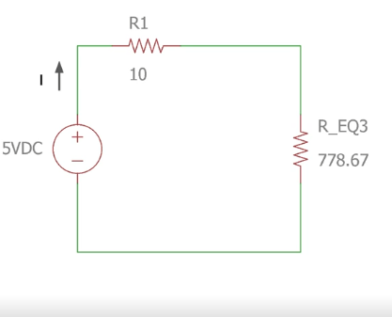
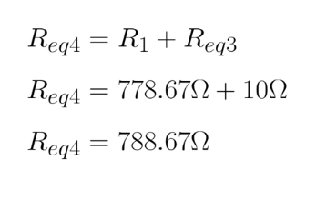
Tính điện trở

Slide 23
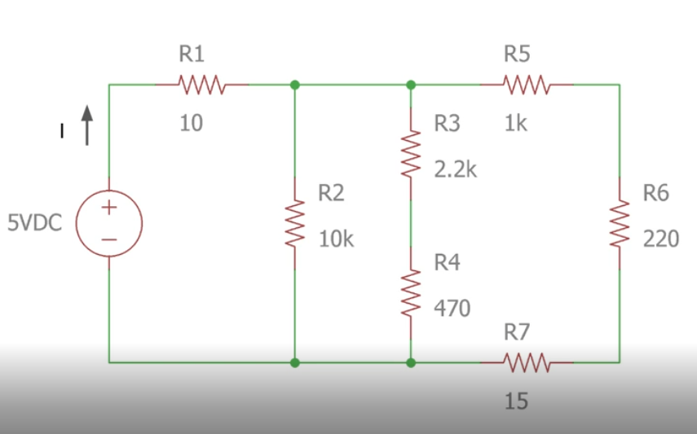
Bài Tập tính điện trở

Slide 24
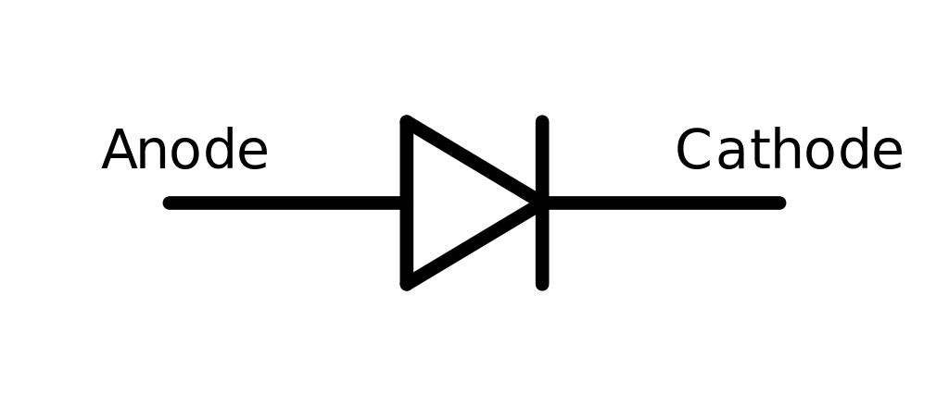
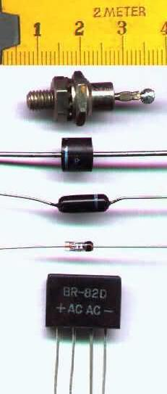
Diode
Anode: cực dương
Cathode: cực âm

Slide 25
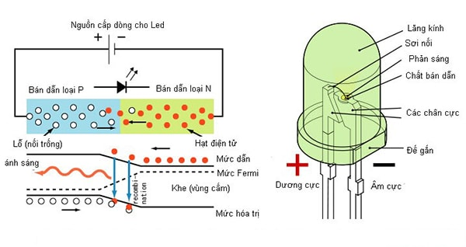
LED

Slide 26
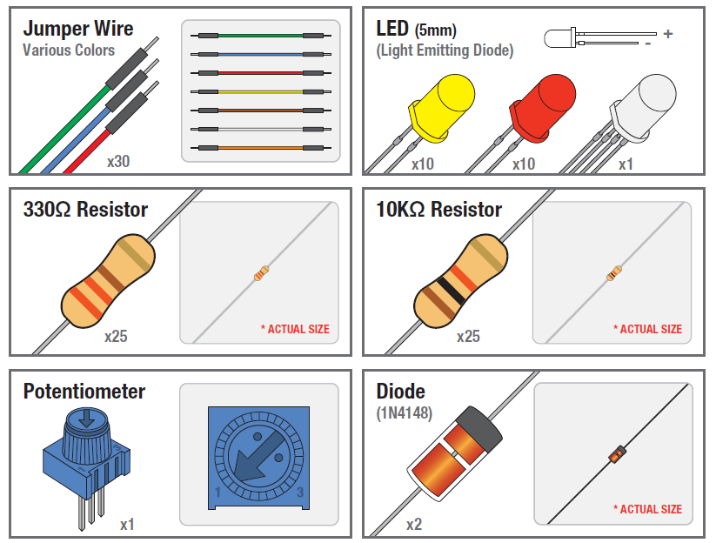
SIK Components

Slide 27
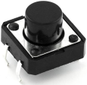
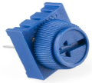
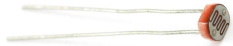
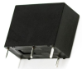
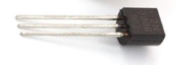
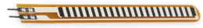
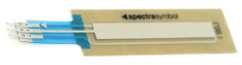

SIK Components
Name | Image | Type | Function | Notes
Push Button |  | Digital Input | Switch - Closes or opens circuit | Polarized, needs resistor
Trim potentiometer |  | Analog Input | Variable resistor | Also called a Trimpot.
Photoresistor |  | Analog Input | Light Dependent Resistor (LDR) | Resistance varies with light.
Relay |  | Digital Output | Switch driven by a small signal | Used to control larger voltages
Temp Sensor |  | Analog Input | Temp Dependent Resistor
Flex Sensor |  | Analog Input | Variable resistor
Soft Trimpot |  | Analog Input | Variable resistor | Careful of shorts
RGB LED |  | Dig & Analog Output | 16,777,216 different colors | Ooh... So pretty.

Slide 28
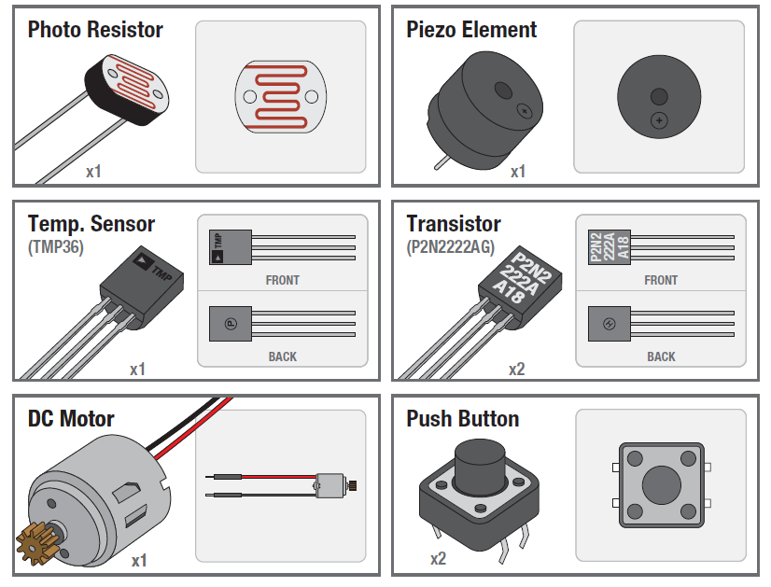
SIK Components

Slide 29
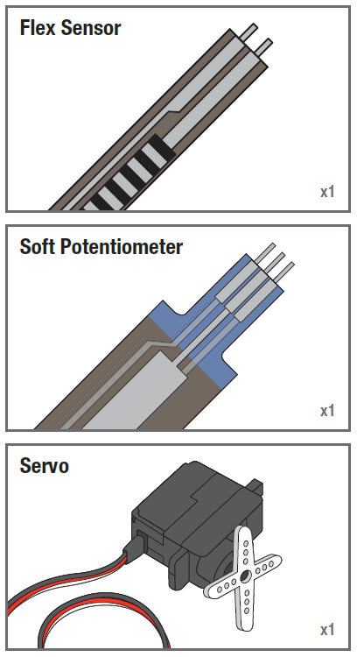
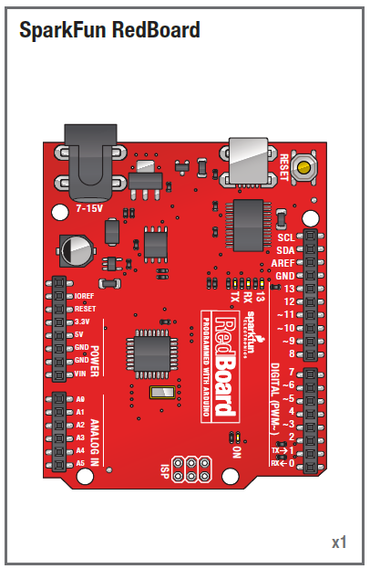
SIK Components

Slide 30
Electricity \ Electronics Basic Concept Review
Ohms Law
Voltage
Current
Resistance
Using a Multi-meter

Slide 31
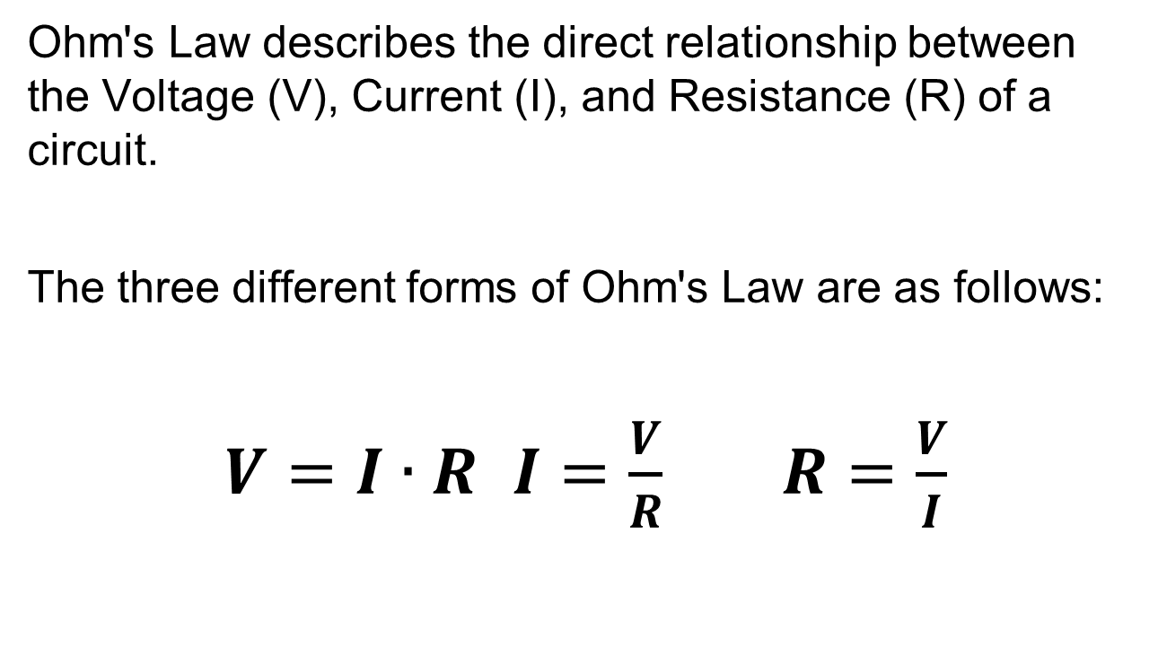
Ohm’s Law

Slide 32



Current Flow Analogy
High Current
Low Current

Slide 33
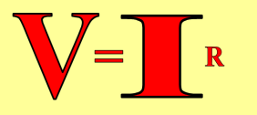


Voltage Analogy
Water
Tower
Water
Tower
V
V
More Energy == Higher Voltage
Less Energy == Lower Voltage

Slide 34


Resistance Analogy
Water
Tower
Water
Tower
V
Big Pipe == Lower Resistance
Small Pipe == Higher Resistance

Slide 35

Voltage Dividers

Slide 36

Voltage Dividers

Slide 37


Continuity – Is it a Circuit?
Từ "mạch" có nguồn gốc từ vòng tròn. Một mạch điện phải có LOOP liên tục từ Nguồn (Vcc) đến Đất (GND).
Tính liên tục là rất quan trọng để làm cho các phần của mạch được kết nối. Tính liên tục là cài đặt đơn giản nhất và có thể là quan trọng nhất trên đồng hồ đa năng của bạn. Đôi khi chúng tôi gọi đây là "tiếng chuông" một mạch.

Slide 38





Measuring Electricity – Voltage
Hiệu điện thế là một đơn vị đo thế năng của điện. Hiệu điện thế còn được gọi là hiệu điện thế - được đo giữa hai điểm trong mạch - trên một thiết bị.

Slide 39



Measuring Electricity -- Current
Dòng điện là thước đo tốc độ của dòng điện tích. Đối với Kỹ sư Điện - chúng tôi coi đây là chuyển động của các electron.
Để đo điều này - bạn phải ngắt mạch hoặc lắp đồng hồ vào dòng (loạt).

Slide 40



Measuring Electricity -- Resistance
Cảm kháng là thước đo mức độ đối nghịch với dòng điện trong mạch.
Các linh kiện nên được tháo hoàn toàn khỏi mạch để đo điện trở. Lưu ý các cài đặt trên đồng hồ đa năng. Đảm bảo rằng bạn được đặt cho phạm vi thích hợp.
Resistance
settings

Slide 41
Operational view specification

Slide 42

Arduino - Installation

Slide 43

Arduino IDE

Slide 44
The Five Program Steps
Initialization Step
Input Step
Process Step
Output Step
Termination Step

Slide 45
The Five Program Steps
void setup()
{ // Start of setup() function body
Serial.begin(115200); // Step 1, Initialization
// Step 2, Input (the letters between the quotes)
// Step 3. Process – Serial object formats data for display
// Step 4. Output – Display the message on the monitor
Serial.println("This is my first Arduino program!");
} // End of setup() function body
void loop()
{ // Start of loop() function body
} // End of loop() function body

Slide 46

Cấu trúc chương trình
Cấu trúc phần mềm bao gồm hai chức năng chính:
Setup( ) function
Sử dụng nó để khởi tạo các biến, chế độ pin, bắt đầu sử dụng thư viện, v.v. Chức năng thiết lập sẽ chỉ chạy một lần, sau mỗi lần khởi động hoặc thiết lập lại bảng Arduino.
Loop( ) function
Sau khi tạo một hàm setup (), hàm này khởi tạo và đặt các giá trị ban đầu, hàm loop () thực hiện chính xác những gì tên của nó gợi ý và lặp lại liên tục, cho phép chương trình của bạn thay đổi và phản hồi. Sử dụng nó để chủ động điều khiển bảng Arduino.

Slide 47
Functional view specification

Slide 48

Data Type

Slide 49

Time in Arduino
Thời gian trong lập trình Arduino được tính bằng mili giây.
Trong đó, 1 giây = 1000 mili giây
Chúng ta có thể điều chỉnh thời gian theo từng mili giây.
Ví dụ: đối với độ trễ 5 giây, thời gian hiển thị sẽ là 5000 mili giây.

Slide 50
pinMode ( )
The Syntax is: pinMode (pin, mode)
pin: Đây là số pin. Chúng tôi có thể chọn số pin theo yêu cầu.
Chế độ: Chúng ta có thể cài đặt chế độ là INPUT hoặc OUTPUT theo số chân tương ứng.

Slide 51
digitalWrite( )
Hàm digitalWrite () được sử dụng để đặt giá trị của pin là CAO hoặc THẤP.
CAO: Nó đặt giá trị của điện áp. Đối với bo mạch 5V, nó sẽ đặt giá trị là 5V, trong khi đối với 3.3V, nó sẽ đặt giá trị là 3.3V.
LOW: Nó đặt giá trị = 0 (GND).
Nếu chúng ta không đặt pinMode là OUTPUT, đèn LED có thể sáng mờ.

Slide 52
Serial.available( )
Hàm Serial.available () trong Arduino nhận các byte được lưu trữ từ cổng nối tiếp có sẵn để đọc. Nó là dữ liệu, đã được lưu trữ và đến trong bộ đệm nối tiếp. Bộ đệm nối tiếp trong Arduino chứa 64 byte.
Hàm Serial.available () kế thừa từ lớp tiện ích được gọi là luồng. Luồng chỉ được gọi khi hàm dựa vào nó được gọi. Lớp luồng được coi là lớp cơ sở cho các luồng dựa trên ký tự và nhị phân.

Slide 53
Serial.read( ) and Serial.write( )
Arduino Serial.read( )
Trong Arduino đọc dữ liệu nối tiếp đến trong Arduino. Kiểu dữ liệu int được sử dụng ở đây. Nó trả về byte dữ liệu đầu tiên của dữ liệu nối tiếp đến. Nó cũng trả về -1 khi không có dữ liệu nào trên cổng nối tiếp.
Serial.readString( ): Kiểu dữ liệu chuỗi được sử dụng ở đây.
Serial.write( ):
Nó gửi dữ liệu nhị phân đến cổng nối tiếp trong Arduino. Dữ liệu thông qua Serial.write được gửi dưới dạng một chuỗi byte hoặc một byte duy nhất. Kiểu dữ liệu là size_t.
Hàm Serial.write () sẽ trả về số byte được viết.

Slide 54
Serial.write( )
Serial.write () được khai báo ở ba định dạng, được hiển thị bên dưới:
write( str )
write( value )
write( buffer, len)

Slide 55
Arduino analogRead ( )
Hàm analogRead () đọc giá trị từ chân analog được chỉ định có trên bảng Arduino cụ thể.
Bộ chuyển đổi ADC (Analog to Digital Converter) trên bảng Arduino là một bộ chuyển đổi đa kênh. Nó ánh xạ điện áp đầu vào và điện áp hoạt động giữa các giá trị 0 và 1023. Điện áp hoạt động có thể là 5V hoặc 3.3V.
Các giá trị từ 0 đến 1023 là các giá trị nguyên. Nó cũng có thể được viết là 0 thành (2 ^ 10) -1.
Khoảng thời gian để đọc tín hiệu đầu vào tương tự trên bo mạch (UNO, Mega, Mini và Nano) là khoảng 100 micro giây hoặc 0,0001 giây.

Slide 56

Arduino Functions

Slide 57
Arduino - Data Types
void | Boolean | Char 1 byte ASCII | Unsigned char 0 - 255 | Byte 0 -255 | Int 2 byte 4 byte | Unsigned int 2 byte 4 byte | Word 2 byte unsigned number
Long 4 byte | Unsigned long 4 byte | Short 2 byte | Float 4 byte | Double 8 byte | array | String-char array | String-object

Slide 58
Variable Scope
Local Variables
Các biến được khai báo bên trong một hàm hoặc khối là các biến cục bộ. Chúng chỉ có thể được sử dụng bởi các câu lệnh bên trong hàm hoặc khối mã đó. Các biến cục bộ không được biết bên ngoài hàm của nó

Slide 59
Variable Scope
Biến toàn cục
Các biến toàn cục được định nghĩa bên ngoài tất cả các hàm, thường ở đầu chương trình. Các biến toàn cục sẽ giữ giá trị của chúng trong suốt thời gian hoạt động của chương trình của bạn.
Một biến toàn cục có thể được truy cập bởi bất kỳ hàm nào. Đó là, một biến toàn cục có sẵn để sử dụng trong toàn bộ chương trình của bạn sau khi khai báo.

Slide 60
Hằng Số - constants
Tên const đại diện cho từ khóa hằng. Nó sửa đổi hành vi của các biến trong chương trình của chúng ta
Nó làm cho biến trở thành 'chỉ đọc’.
Biến sẽ vẫn giống như các biến khác, nhưng giá trị của nó không thể thay đổi.
const float x = 5.68;
const int a =2;

Slide 61
Hằng Số - constants
#define
#Define trong Arduino được sử dụng để đặt tên cho giá trị không đổi. Nó không chiếm bất kỳ không gian bộ nhớ nào trên chip.
Tại thời điểm biên dịch, trình biên dịch sẽ thay thế giá trị xác định trước trong chương trình thành các hằng số có giá trị xác định.
The syntax
#define nameOFconstant value: #define LEDpin 12

Slide 62
Arduino - Operators
Các toán tử số học
Toán tử so sánh
Toán tử Boolean
Toán tử Bitwise
Toán tử phức hợp

Slide 63

Các toán tử số học

Slide 64

Toán tử so sánh

Slide 65

Toán tử Boolean

Slide 66

Toán tử Bitwise

Slide 67

Toán tử phức hợp

Slide 68

Arduino - Câu lệnh điều khiển
Cấu trúc ra quyết định yêu cầu người lập trình chỉ định một hoặc nhiều điều kiện để được đánh giá hoặc kiểm tra bởi chương trình. Nó phải cùng với một câu lệnh hoặc các câu lệnh được thực hiện nếu điều kiện được xác định là đúng và tùy ý, các câu lệnh khác sẽ được thực hiện nếu điều kiện được xác định là sai.

Slide 69

Arduino if-else and else-if

Slide 70
Arduino for Loop
khởi tạo: Nó được định nghĩa là quá trình khởi tạo biến.
điều kiện: Điều kiện được kiểm tra trên mọi lần thực hiện. Nếu điều kiện là đúng, nó sẽ thực hiện nhiệm vụ đã cho. Vòng lặp chỉ kết thúc khi điều kiện trở thành sai.
tăng: Nó bao gồm toán tử tăng, chẳng hạn như i + +, i - -, i + 1, v.v. Nó được tăng lên mỗi lần cho đến khi điều kiện vẫn đúng.
The syntax is:
for (initialization; condition; increment)
{
\\ statements
}

Slide 71

Arduino while loop
Vòng lặp while () là vòng lặp điều kiện tiếp tục thực thi mã bên trong dấu ngoặc đơn cho đến khi điều kiện được chỉ định trở thành sai.
Vòng lặp while sẽ không bao giờ thoát cho đến khi điều kiện đã kiểm tra được thay đổi hoặc dừng lại. Việc sử dụng vòng lặp while phổ biến trong Arduinobao gồm kiểm tra cảm biến, hiệu chuẩn (hiệu chỉnh đầu vào của cảm biến), gia số thay đổi, v.v.

Slide 72

Arduino switch case
Trường hợp chuyển mạch điều khiển luồng chương trình bằng cách thực thi mã trong các trường hợp khác nhau. Câu lệnh switch so sánh một giá trị cụ thể của một biến với các câu lệnh trong các trường hợp khác. Khi các câu lệnh trong một trường hợp khớp với giá trị của một biến, mã liên quan đến trường hợp đó sẽ thực thi.
Từ khóa break được sử dụng ở cuối mỗi trường hợp.

Slide 73
Arduino String
Chuỗi là một kiểu dữ liệu lưu trữ văn bản thay vì các giá trị số nguyên. Nó tương tự với các kiểu dữ liệu khác như số nguyên, số nổi, v.v., trong Arduino.
Chuỗi là một mảng ký tự hoặc một tập hợp ký tự bao gồm số, khoảng trắng và ký tự đặc biệt từ bảng ASCII.
char myString[len] = "text";

Slide 74
Array of Strings
Chúng ta có thể chỉ định mảng chuỗi trong khi làm việc với các dự án lớn, chẳng hạn như LCDmàn hình, v.v.
Tên mảng cũng được coi là con trỏ. Kiểu dữ liệu được đánh dấu bằng dấu hoa thị được định nghĩa là con trỏ.
char *StrAB[] = {"Welcome to string A to G in Arduino", "Here is string A", "Here is string B", "Here is string C", "Here is string D", "Here is string E", "Here is string F", "Here is string G" };

Slide 75
Arduino String Object
Một đối tượng giống như một biến, nó trỏ đến một vị trí bộ nhớ chứa một số dữ liệu. Các hàm liên kết với đối tượng được gọi là hàm thành viên. Kết quả là, chúng ta có thể làm cho các đối tượng để thực hiện một số hành động.
Đối tượng String cho phép chúng ta lưu trữ và thực hiện các hành động trên một mảng ký tự.
Đối tượng Chuỗi chiếm nhiều bộ nhớ hơn Chuỗi thông thường.
Đối tượng String luôn được hiển thị với chữ hoa 'S'. Nó tạo ra một thể hiện của lớp String.

Slide 76
Application development

Slide 77

Using the Breadboard to built a simple circuit
Sử dụng bảng mạch để nối dây một đèn LED có Điện trở 330 Ohm (Da cam-Da cam-Nâu).
Lưu ý: chân dài hơn trên đèn LED là chân dương và chân ngắn hơn là chân âm

Slide 78

Fritzing View of Breadboard Circuit

Slide 79



AnalogWrite

Slide 80

QUESTIONS & ANSWERS

